Slide 1





Journées nationales de l'innovation et de la recherche-action
Enseigner l’histoire à l’ère numérique :
enjeux et défis dans les contextes
africain et djiboutien
NOM : Dr MOUSSA MOHAMED ALI
Institution : CFEN-LABRA
Numéro tel : 77816162
Mail : mouma72@yahoo.fr

Slide 2
Introduction
1

Slide 3
1.1 Contexte historique et culturel
L’enseignement de l’histoire à Djibouti hérite du système éducatif colonial français
Vision occidentale dominante du passé
Mise en place des premières écoles durant la période coloniale
Contenu des programmes focalisé sur l’Europe
Récits locaux peu présents ou marginalisés
Sociétés africaines souvent décrites comme passives ou absentes de l’histoire
Manuels peu adaptés au contexte djiboutien
Manque d’ancrage culturel et identitaire

Slide 4
La réforme du système éducatif
La reforme du système éducatif est amorcée suite aux Etats généraux de l’Education Nationale de 1999.
Loi n° 96/AN/00/4ème L de juillet 2000 porte sur l’orientation du système éducatif djiboutien. Cette loi a posé les bases institutionnelles, en précisant les finalités et les objectifs de l’éducation.
Entre 2004 et 2010, une première édition des manuels a vu le jour, avec pour ambition de proposer aux élèves des ouvrages adaptés au contexte culturel et historique djiboutien.

Slide 5
Révolution du numérique depuis les années 2000: une opportunité de renouveau
Intégration des traditions orales et archives locales
Construire une histoire plus inclusive
Renforcer l’identité nationale
Célébrer la diversité culturelle de Djibouti

Slide 6
1.2 Questionnements
- Comment le numérique et la reforme des programmes peuvent ils soutenir la décolonisation de l’enseignement de l’histoire à Djibouti ?
- Dans quelle mesure ces outils modifient-ils les pratiques pédagogiques et les méthodes d’apprentissage ?
- Quels sont les principaux obstacles à la diffusion et à l’utilisation du numérique dans les établissements scolaires djiboutiens ?
- Comment articuler rigueur scientifique, esprit critique et valorisation des mémoires locales dans le cadre des programmes numériques ?

Slide 7
1.3 Objectifs de l’étude
Cette recherche vise à analyser la transformation de l’enseignement de l’histoire à Djibouti dans le contexte de l’intégration numérique et de la décolonisation des programmes.
Les objectifs spécifiques sont :
1- Etudier l’évolution des programmes scolaires et leur rapport à l’héritage colonial.
2- Identifier et analyser les initiatives numériques et la reforme mises en place dans l’enseignement de l’histoire.
3- Evaluer les impacts pédagogiques, identitaires et citoyens de ces transformations sur les élèves et les enseignants.
4- Identifier les principaux obstacles et proposer des recommandations pour une intégration efficace et durable du numérique.

Slide 8
1.4 Plan de l’étude
1. Cadre théorique et références mobilisées
2. Méthodologie de la recherche
3. Résultats et analyse
3.1 Héritage colonial et réformes des programmes
3.2 Accessibilité au savoir historique et rôle du numérique
3.3 Développement de l’esprit critique et citoyenneté
3.4 Pratiques pédagogiques et innovations numériques
3.5 Défis structurels et limites persistantes
4. Conclusion et recommandations

Slide 9
1
Cadre théorique et conceptuel

Slide 10
La didactique de l’histoire met en avant l’importance de développer l’esprit critique et la capacité d’analyse des sources. Houssaye (2014 :112) affirme que « la pédagogie ne consiste pas seulement à transmettre des connaissances, mais à former des esprits capables de réflexion autonome .
L’approche postcoloniale éclaire les enjeux liés à la réappropriation du récit historique africain et djiboutien. Chrétien et Triaud (1999 :45) soulignent que « les sociétés africaines doivent réinventer l’histoire enseignée pour la rendre pertinente à leur propre mémoire
Les travaux de l’UNESCO (2018) et de Kabou (2020 :78) montrent que « la fracture numérique reste un obstacle majeur à la démocratisation des savoirs ». Dans le contexte djiboutien, la transformation numérique est également soutenue par le MENFOP, qui met en œuvre des plateformes E-learning, Moodle ( période de covid), des smart classrooms (écoles connectées) et la Smart Africa Digital Academy (SADA) pour accélérer la transformation numérique de Djibouti.

Slide 11
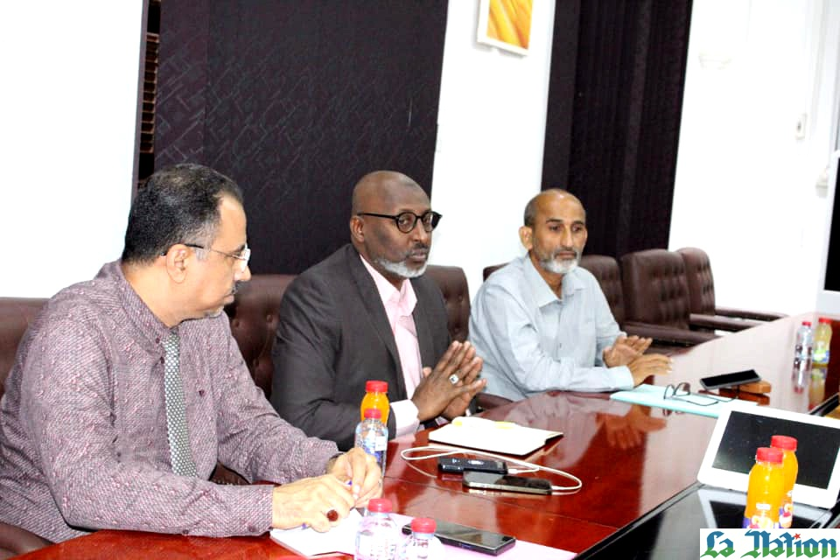
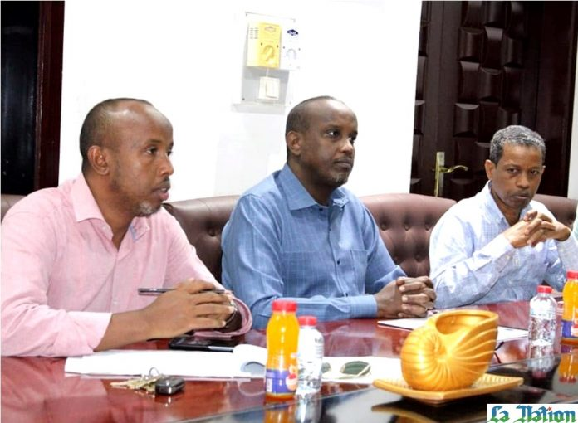

Slide 12
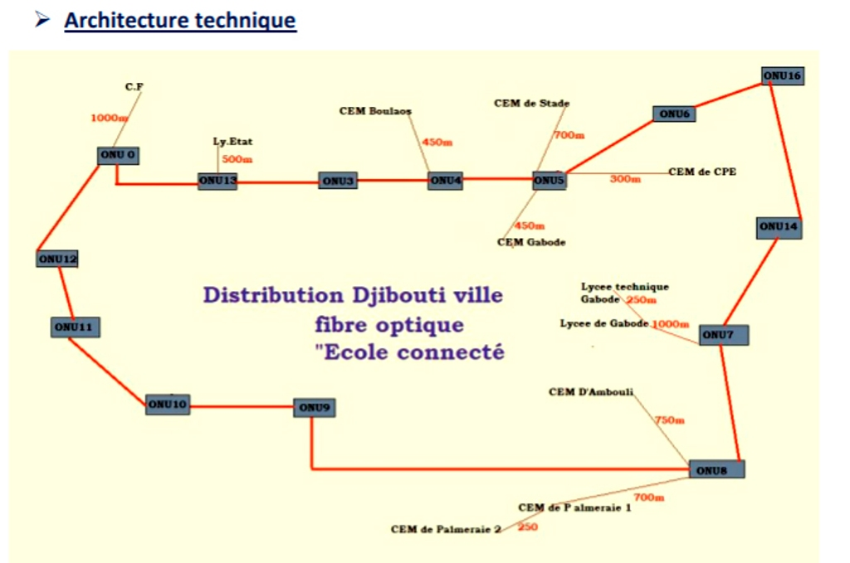

Slide 13
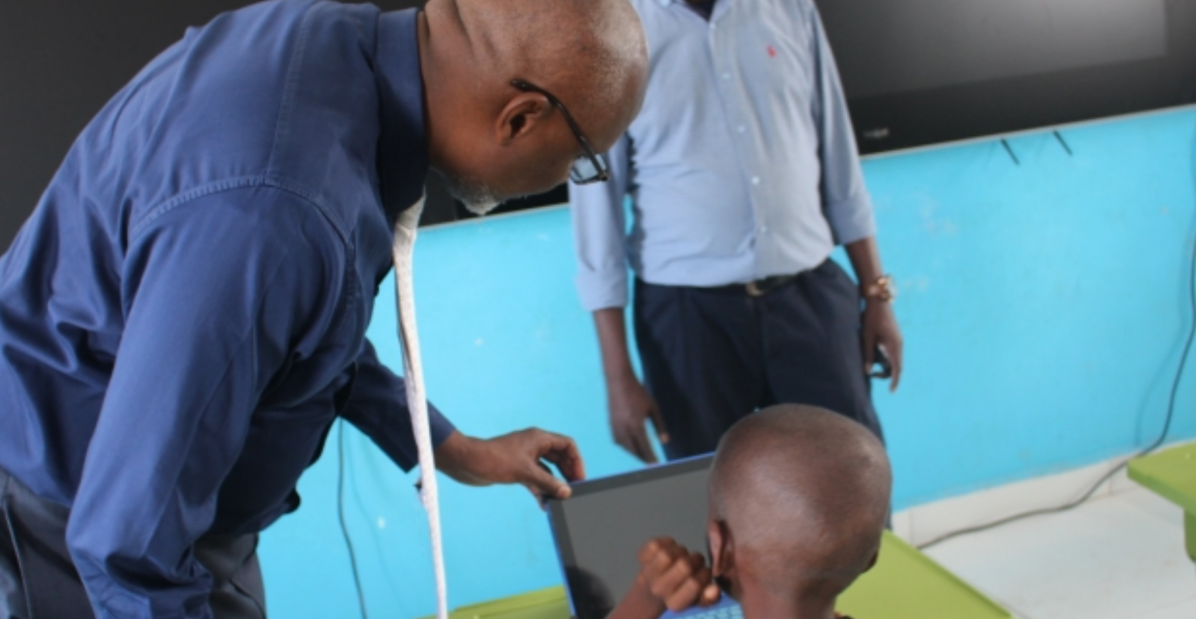

Slide 14
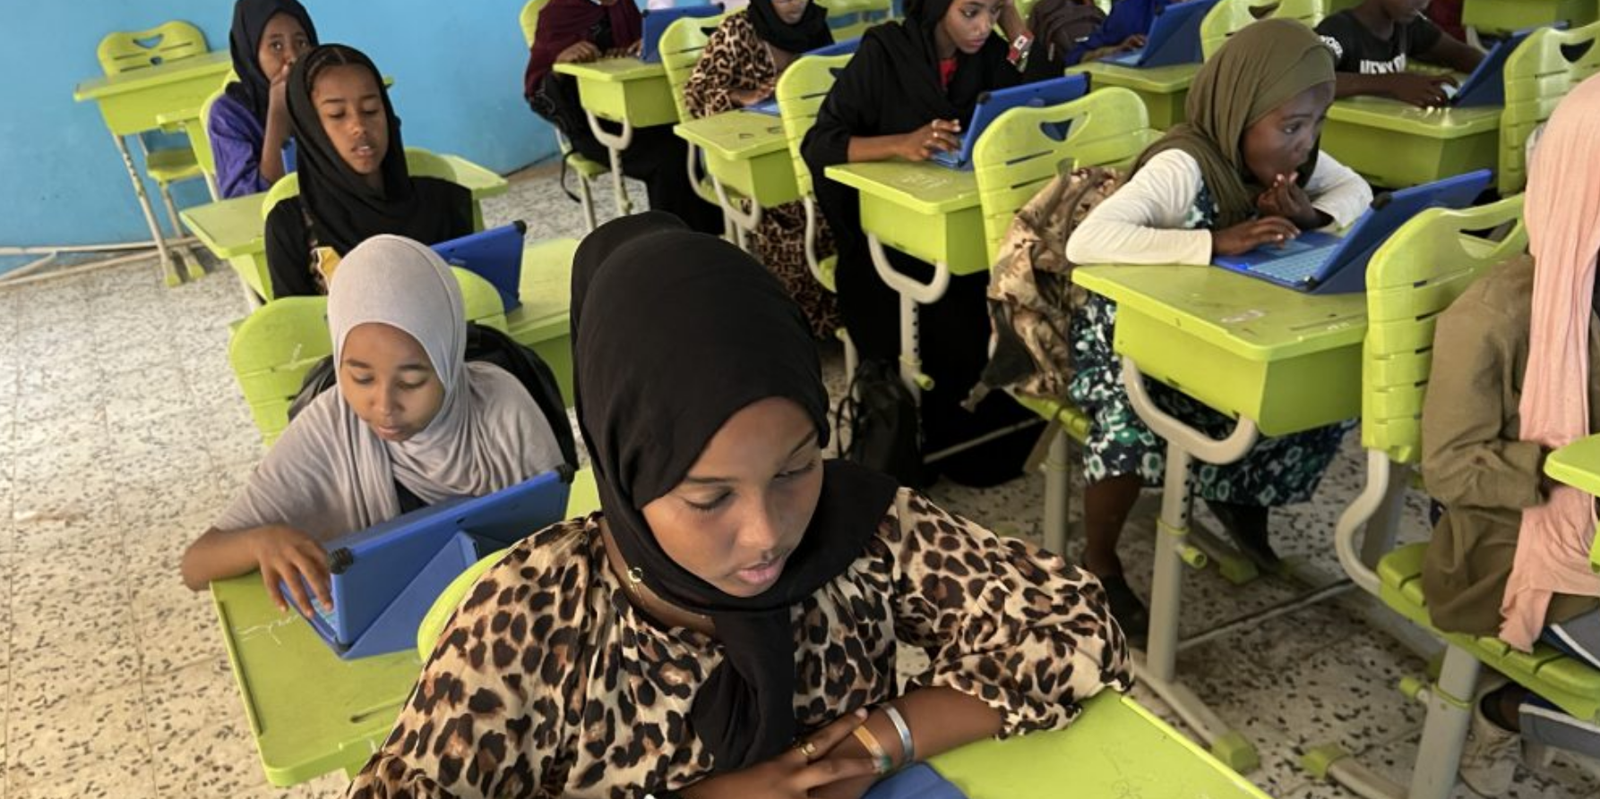

Slide 15
2
Méthodologie

Slide 16
2- Méthodologie
Cette étude adopte une approche qualitative et documentaire. Elle combine :
- L’analyse des textes officiels du MENFOP et de ses partenaires (rapports, programmes scolaires, plans stratégiques).
-La revue critique de publications académiques sur la didactique de l’histoire, l’éducation postcoloniale et l’intégration du numérique.
- L’étude de cas des initiatives numériques mises en place dans les écoles djiboutiens, incluant Un enfant, une tablette.

Slide 17
Analyse et Résultat
3

Slide 18
3.1 Héritage colonial et réformes des programmes

Slide 19
L’histoire enseignée à Djibouti a longtemps été dominée par une vision eurocentrée héritée de la colonisation.
Entre 2004 et 2015 la reforme du curricula issue des Etats généraux réhabilite l’histoire locale et adapte les programmes d’histoires aux contextes socioculturels, et historiques ainsi l’identité nationale.
Cette réforme vise à développer une pensée critique et à valoriser les récits djiboutiens souvent négligés.
Toutefois, son application reste limitée par l’insuffisance des ressources historiques et de la formation des enseignants (approche critique et outils numériques).

Slide 20
3.2 Accessibilité au savoir historique et rôle du numérique

Slide 21
Les plateformes numériques permettent de démocratiser l’accès à une histoire plus inclusive, surtout dans les contextes où les manuels sont incomplets ou biaisés.
Bases de données africaines, archives numérisées et récits oraux enrichissent l’enseignement en valorisant les mémoires locales et les perspectives africaines.
Des programmes comme Un enfant, une tablette et École Connectée modernisent l’éducation en intégrant le numérique même dans les zones reculées.
Les plateformes d’E-learning stimulent la curiosité, l’autonomie et la pensée critique des élèves en leur offrant un accès flexible à des ressources variées.
Malgré les inégalités d’accès et le manque de formation des enseignants, le numérique reste une opportunité majeure pour renforcer un enseignement critique et inclusif de l’histoire.

Slide 22
3.3 Développement de l’esprit critique et citoyenneté

Slide 23
Si le numérique facilite l’accès à l’histoire, il expose aussi les élèves à la désinformation, aux récits biaisés et aux manipulations idéologiques.
L’usage critique des ressources numériques devient essentiel : les élèves doivent apprendre à croiser les sources, analyser les intentions et détecter les biais.
L’enseignement de l’histoire vise à développer le discernement, la pensée critique et la compréhension des enjeux sociopolitiques contemporains.
Dans une société multiethnique comme Djibouti, l’histoire critique renforce la cohésion, le dialogue interculturel et le respect des mémoires diverses.
En combinant numérique et esprit critique, l’école prépare les élèves à devenir des citoyens actifs, résistants aux discours de haine et engagés pour la justice.

Slide 24
3.4 Pratiques pédagogiques et innovations numériques

Slide 25
Les enseignants djiboutiens utilisent de plus en plus les outils numériques pour rendre les cours d’histoire plus interactifs, visuels et engageants à l’aide des classes intelligentes et des outils interactifs .
Les élèves participent à des projets liés à leur environnement local (podcasts, frises numériques, recherches), renforçant le lien entre école et réalité vécue.
Des programmes comme SADA Djibouti et Code 4 Youth développent les compétences numériques, l’éthique de l’information et la citoyenneté numérique.
Ces initiatives forment les jeunes aux métiers du futur tout en les sensibilisant à un usage critique et responsable du numérique.
En croisant technologies, pédagogie active et ancrage local, l’enseignement de l’histoire devient un espace d’expression, d’inclusion et de construction de sens.

Slide 26
3.5 Défis structurels et
limites persistantes

Slide 27
Malgré les progrès incontestables , l’enseignement de l’histoire reste freiné par de fortes inégalités d’accès au numérique, surtout dans les zones rurales ou marginalisées.
L'absence des archives ( ressources documentaires), l’insuffisance des équipements, et la dépendance à des contenus étrangers limitent la pertinence et l’appropriation de l’histoire nationale.
Beaucoup d’enseignants manquent de formation suffisante pour adopter des approches critiques ou tirer pleinement parti des outils numériques.
Le curriculum et les pratiques pédagogiques restent influencés par des visions eurocentrées du passé, limitant une lecture décoloniale et inclusive de l’histoire.
Transformer l’enseignement de l’histoire exige plus que des réformes techniques : il faut un investissement durable, un appui pédagogique fort et une volonté politique .

Slide 28
Conclusion et recommandations
4

Slide 29
CONCLUSION
L’enseignement de l’histoire à Djibouti évolue vers une approche plus inclusive et numérique, combinant décolonisation des contenus et innovation pédagogique.
Bien utilisé, le numérique enrichit l’apprentissage, développe l’esprit critique et valorise les mémoires locales, mais il ne remplace ni la pédagogie ni l’enseignant.
Renforcer la formation continue pour intégrer le numérique de manière critique et stimuler des approches actives et contextualisées de l’histoire.

Slide 30
.
RECOMMANDATION
Créer des contenus locaux ancrés dans les réalités djiboutiennes
Réduire les inégalités d’accès aux technologies
Promouvoir des pédagogies collaboratives, centrées sur l’élève
L’avenir de l’enseignement de l’histoire repose sur l’alliance entre rigueur académique, innovations technologiques et valorisation des savoirs locaux, pour former des citoyens critiques et engagés.

Slide 31
Perspectives futures
5

Slide 32
Les recherches à venir devront explorer l’intégration des nouvelles technologies comme la réalité augmentée pour rendre l’enseignement de l’histoire plus immersif et adapté aux divers contextes africains et djiboutiens. La formation continue des enseignants, alliant compétences techniques et pédagogie critique, sera essentielle pour tirer pleinement parti des outils numériques.
Assurer un accès équitable aux ressources numériques, notamment dans les zones rurales, restera un défi majeur pour démocratiser l’éducation historique. Enfin, il sera important d’étudier l’impact de ces pratiques numériques sur la citoyenneté, la cohésion sociale et le dialogue interculturel dans les sociétés pluriethniques postcoloniales.

Slide 33
6
Références

Slide 34
Ouvrages
Audigier, F. (2007). L’histoire, l’enseignement et le numérique. In Didactiques de l’histoire, de la géographie et de l’éducation civique. INRP.
Delouche, F. (Dir.). (2003). Enseigner l’histoire aujourd’hui. Hachette Éducation.
Dubois, J.-P. (2003). Éducation aux médias et à l’information : les nouveaux enjeux. Paris. Presses Universitaires de France.
Houssaye, J. (2014). La pédagogie : une encyclopédie pour aujourd’hui. ESF.
Jean‑Pierre Chrétien et Jean‑Louis Triaud( 1999), Histoire d’Afrique. Les enjeux de mémoire.
Kabou, A. (2020). L’Afrique face au numérique : opportunités et fractures. L’Harmattan.
Audigier, F. (2007). L’histoire, l’enseignement et le numérique. In Didactiques de l’histoire, de la géographie et de l’éducation civique. INRP.
Zerbo, J.-C. (2017). Didactique de l’histoire en Afrique : approches critiques et perspectives. Presses universitaires.

Slide 35
    Article
    Youssouf, A. (2019). L’enseignement de l’histoire à Djibouti : entre héritage colonial renouveau curriculaire. Cahiers du CREEB.
    Rapports et documents institutionnels
    MENFOP & Banque mondiale. (2022). Djibouti : éducation et transformation numérique. Rapport technique.
    Ministère de l’Éducation nationale et de la Formation professionnelle (MENFOP). (2021). Rapport sur l’intégration du numérique dans l’éducation.
    Ministère de l’Éducation nationale et de la Formation professionnelle (MENFOP). (2021). Plan sectoriel de l’éducation 2021-2025.
    Smart Africa Alliance. (2023). Smart Africa Digital Academy (SADA) : Rapport régional. Kigali.
    UNESCO. (2018). L’éducation en Afrique à l’ère du numérique. UNESCO Publishing.
    UNESCO. (2017). Éducation et TIC en Afrique : les bonnes pratiques pour une meilleure qualité de l’enseignement.

Slide 36
    Sources internet (pages et sites web) https://www.globalpartnership.org/fr/blog/djibouti-transformer-leducation-pour-mieux-former-son-capital- https://ifef.francophonie.org/wp-content/uploads/2025/05/IFEF-Web-banniere-site-6-1.png https://communication.gouv.dj/wp-content/uploads/2023/08/Le-MCPT-et-le-MENFOP-pour-des-ecoles-connectees-et-une-integration-reussie-des-TIC-1.jpg https://www.banquemondiale.org/fr/news/press-release/2018/11/14/digital-technology-will-help-djibouti

Slide 37
Je vous remercie pour votre aimable attention

